Slide 1
Вопросы к викторине по истории Олимпийского движения, посвященной XXII зимним Олимпийским Играм
в г.Сочи
Парфирьева Нина Николаевна
г.Ржев, Тверская область,
МОУ Гимназия№10
Учитель физической культуры

Slide 2
1 Вопрос: Где праздновались Древнегреческие Олимпийские Игры?
I раздел «Олимпийские Игры в Древней Греции»

Slide 3
В Олимпии

Slide 4
2 Вопрос: Когда состоялись первые достоверно известные Олимпийские Игры?
I раздел «Олимпийские Игры в Древней Греции»

Slide 5
В 776г.до н.э.

Slide 6
3 Вопрос: Кто мог стать олимпийцем на древних Играх?
I раздел «Олимпийские Игры в Древней Греции»

Slide 7
Свободные мужчины, греки по происхождению

Slide 8
4 Вопрос: Кто такие олимпионики?
I раздел «Олимпийские Игры в Древней Греции»

Slide 9
Победители Игр

Slide 10
5 Вопрос: Одна из наиболее распространённых мер длины в Древней Греции- стадий(отсюда возникло слово «стадион»). В современном исчислении сколько это?
I раздел «Олимпийские Игры в Древней Греции»

Slide 11
192м 27см

Slide 12
1 Вопрос: Кто был инициатором возрождения Олимпийских Игр современности?
II раздел «Международное олимпийское движение»

Slide 13
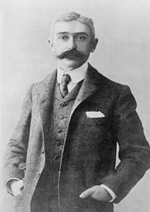
Пьер де Кубертен

Slide 14
2 Вопрос: Где и когда был создан Международный олимпийский комитет?
II раздел «Международное олимпийское движение»

Slide 15
Париж, 1894г.

Slide 16
3 Вопрос: Столица первых Олимпийских Игр современности?
II раздел «Международное олимпийское движение»

Slide 17
Афины

Slide 18
4 Вопрос: Как идут команды участников на церемонии открытия Олимпийских Игр?
II раздел «Международное олимпийское движение»

Slide 19
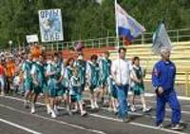
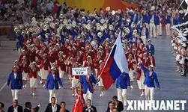
В порядке алфавита страны-организатора, но впереди команда Греции, последней идет команда-хозяйка

Slide 20
5 Вопрос: Сколько видов спорта входило в программу первых возрождённых Олимпийских Игр в 1896 году?
II раздел «Международное олимпийское движение»

Slide 21
9

Slide 22
1 Вопрос: Когда впервые спортсмены СССР приняли участие в зимних Олимпийских Играх?
III раздел «Зимние Олимпийские Игры современности»

Slide 23
В 1956г.

Slide 24
2 Вопрос: Ирина Роднина- трёхкратная Олимпийская чемпионка в парном катании на коньках- победила в Олимпиадах, которые проводились в городах?
III раздел
«Зимние Олимпийские Игры
современности»

Slide 25
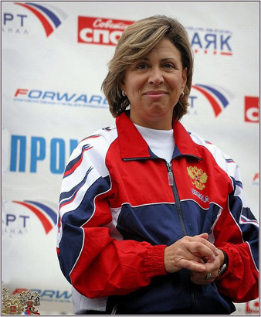
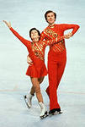
Саппоро, Инсбрук, Лейк-Плэсид

Slide 26
3 Вопрос: Галина Кулакова, Раиса Сметанина- чемпионки Олимпийских Игр по какому виду спорта?
III раздел
«Зимние Олимпийские Игры современности»

Slide 27
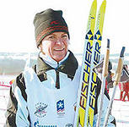
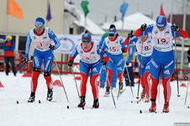
По лыжным гонкам

Slide 28
4 Вопрос: В каком виде спорта россиянка Светлана Журова стала Олимпийской чемпионкой?
III раздел
«Зимние Олимпийские Игры современности»

Slide 29
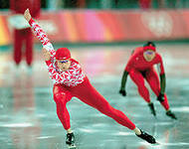
Конькобежный спорт

Slide 30
5 Вопрос: В каком виде спорта россиянин Алексей Ягудин стал Олимпийским чемпионом?
III раздел
«Зимние Олимпийские Игры современности»

Slide 31
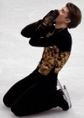
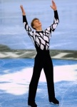
Одиночное фигурное катание

Slide 32
1 Вопрос: В 1910 году у ржевских торговцев можно было купить беговые лыжи. Как эти лыжи назывались?
IV раздел «Из истории развития зимних видов спорта г.Ржева»

Slide 33
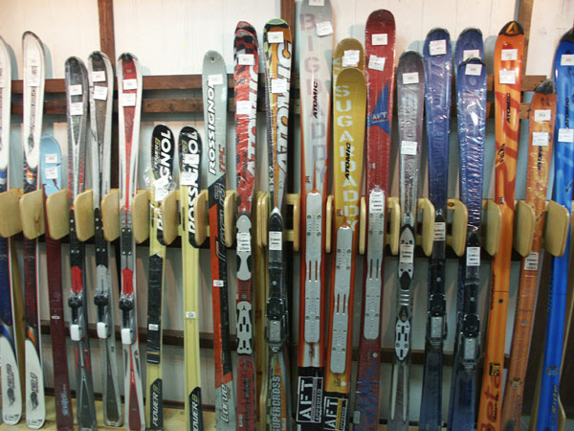
Идеал

Slide 34
2 Вопрос: Перечислите районы города, где проводились соревнования по лыжным гонкам?
IV раздел «Из истории развития зимних видов спорта г.Ржева»

Slide 35
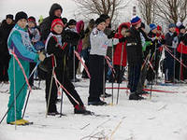
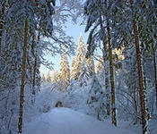
Нижний Бор,
Городской Лес,
Верхний Бор

Slide 36
3 Вопрос: На каком стадионе Ржева проводились соревнования по скоростному бегу на коньках?
IV раздел «Из истории развития зимних видов спорта г.Ржева»

Slide 37
Локомотив

Slide 38
4 Вопрос: Назовите фамилию и имя первого мастера спорта СССР города Ржева по лыжным гонкам?
IV раздел «Из истории развития зимних видов спорта г.Ржева»

Slide 39
Крылов А.Б.

Slide 40
5 Вопрос: Назовите фамилию и имя ученика МОУ «Гимназия № 10», победителя и призера первенства области по лыжным гонкам, члена сборной области по лыжным гонкам, участника международных соревнований?
IV раздел «Из истории развития зимних видов спорта г.Ржева»

Slide 41
Парфирьев М.А.

Slide 42
1 Вопрос:
V раздел «Сочи- столица зимней Олимпиады 2014»
Дата проведения XXII зимних Олимпийских Игр?

Slide 43
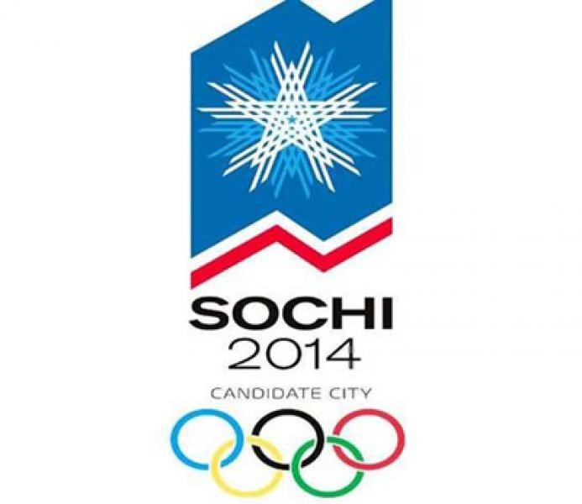
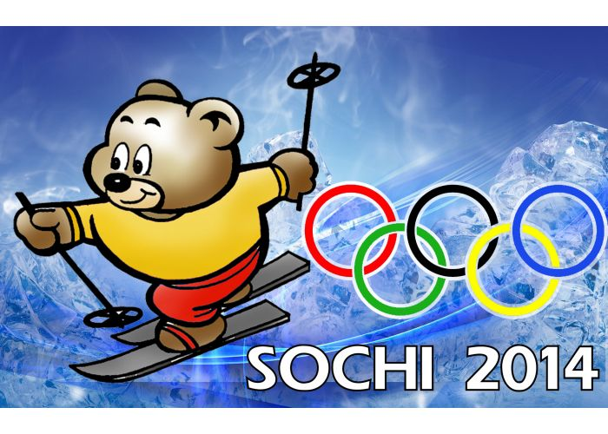
7.02-23.02. 2014

Slide 44
2 Вопрос: Сколько комплектов медалей будет разыграно на Сочинской Олимпиаде?
V раздел
«Сочи- столица зимней Олимпиады 2014»

Slide 45
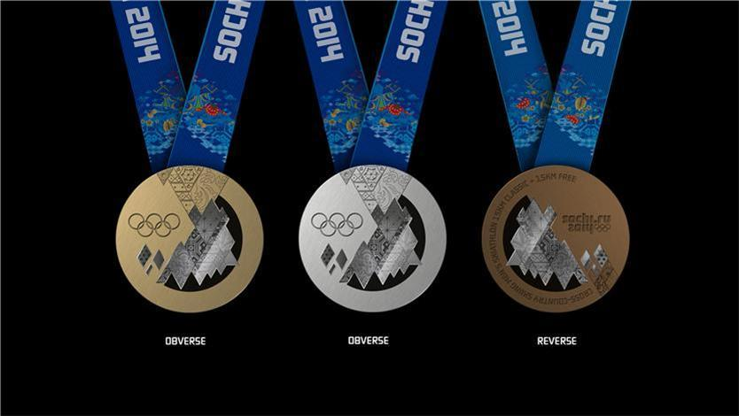
98

Slide 46
3 Вопрос: Талисманы Сочи 2014?
V раздел «Сочи- столица зимней Олимпиады 2014»

Slide 47
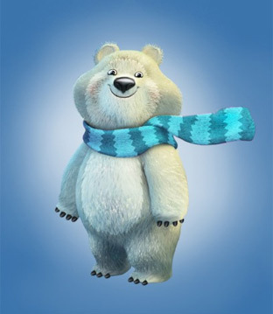
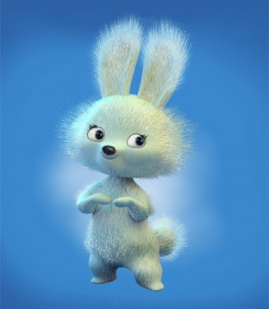
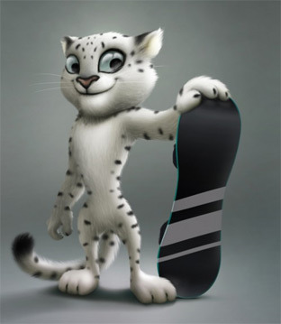
Белый зайка
мишка
леопард

Slide 48
4 Вопрос: Сколько спортивных дисциплин будет на зимней Олимпиаде в Сочи?
V раздел «Сочи- столица зимней Олимпиады 2014»

Slide 49
15

Slide 50
5 Вопрос: Сколько стран примут участие в Сочи 2014?
V раздел «Сочи- столица зимней Олимпиады 2014»

Slide 51
Около 80 стран

